Slide 1

పరలోకము మరియు భూమి ఐక్యపర్చబడెను ఫిలిప్పీయులకు మరియు కొలొస్సయులకు వ్రాసిన పత్రికలలో యేసును గూర్చి నేర్చుకొనుడి
8- “క్రీస్తు యొక్క ప్రాధాన్యత”
పెద్దల సబ్బాతుబడి పాఠములు
మొదటి త్రిమాసం
జనవరి, ఫిబ్రవరి, మార్చి- 2026

Slide 2

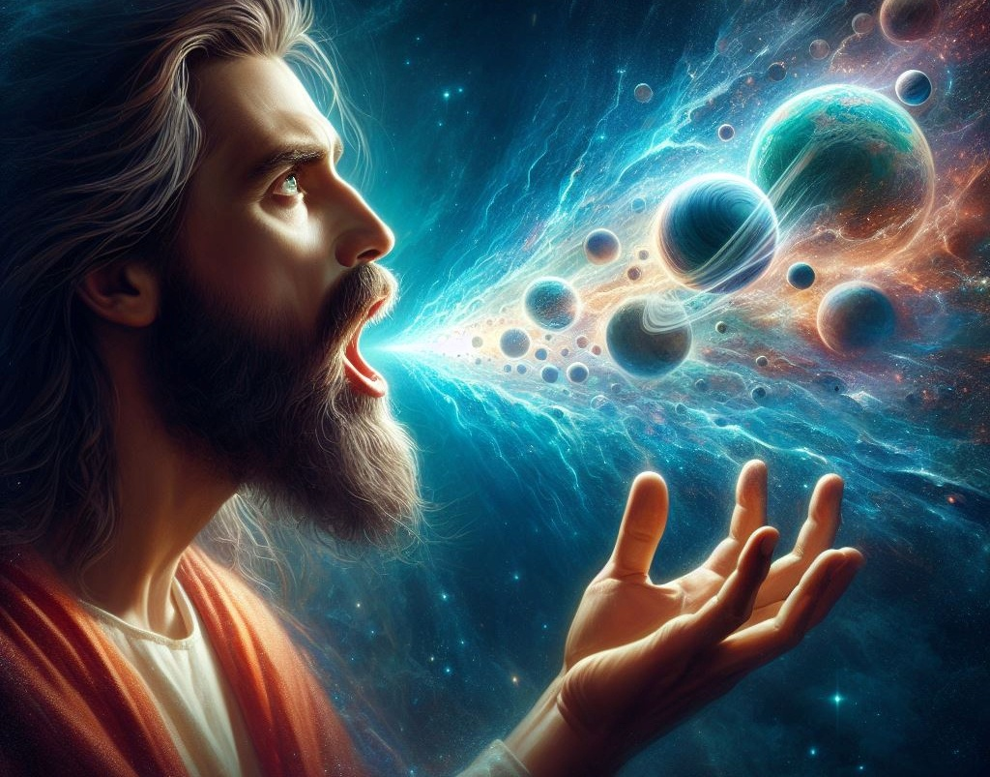
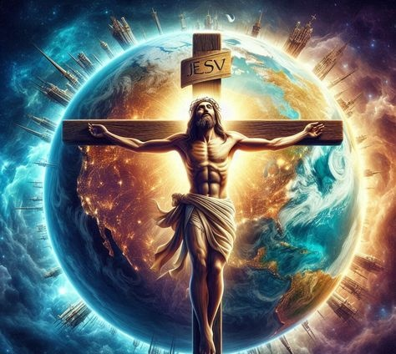
ఫిబ్రవరి 21, 2026 నాటి పాఠం 8
క్రీస్తు యొక్క ప్రాధాన్యత

Slide 3
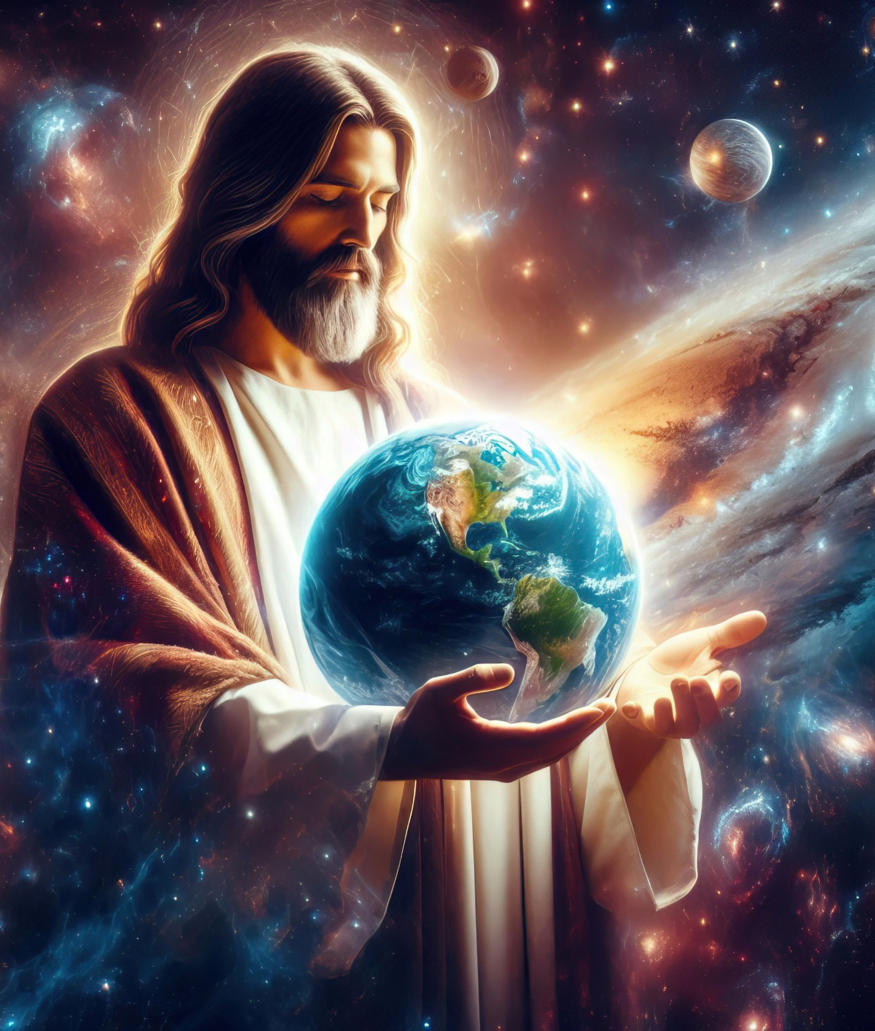
15. ఆయన అదృశ్య దేవుని స్వరూపియై సర్వసృష్టికి ఆదిసంభూతుడై యున్నాడు.
ఏలయనగా ఆకాశమందున్నవియు భూమియందున్నవియు, దృశ్యమైనవిగాని, అదృశ్యమైనవిగాని, అవి సింహాసనములైనను ప్రభుత్వములైనను ప్రధానులైనను అధికారములైనను, సర్వమును ఆయనయందు సృజింపబడెను, సర్వమును ఆయన ద్వారాను ఆయనను బట్టియు సృజింపబడెను.
ఆయన అన్నిటికంటె ముందుగా ఉన్నవాడు; ఆయనే సమస్తమునకు ఆధారభూతుడు.”
కొలొస్సయులకు 1:15–17

Slide 4


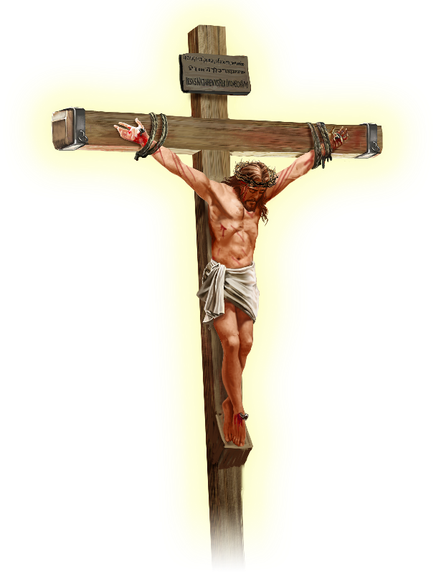






"భూమిపై ఉన్నవైనా, పరలోకంలో ఉన్నవైనా" (కొలొ. 1:20) యేసు విశ్వమంతటికీ శాంతిని తెచ్చాడని పౌలు ప్రకటించాడు.
ఈ ప్రకటనకు రాకముందు, అపొస్తలుడు యేసు నిజంగా ఎవరో మనకు చెబుతాడు. గొప్ప బోధకుడు కాదు, తత్వవేత్త కాదు, ప్రవక్త కాదు, బోధకుడు కాదు, శుభవార్త దూత కూడా కాదు.
యేసు క్రీస్తు…
దేవుని స్వరూపం (కొలొస్సయులు 1:15)
మొదటి సంతానం (కొలొస్సయులు 1:15-17)
సంఘం యొక్క అధిపతి (కొలొస్సయులు 1:18)
ప్రారంభం (కొలొస్సయులు 1:18)
సమాధానపరచువాడు (కొలొస్సయులు 1:19-20)

Slide 5





దేవుని స్వరూపం
“ఆయన అదృశ్య దేవుని స్వరూపియై సర్వసృష్టికి ఆదిసంభూతుడై యున్నాడు” (కొలొస్సయులకు 1:15)
ఒక ప్రతిమ వాస్తవికతకు నకలు కావచ్చు (ఒక ఛాయాచిత్రం, ఒక హోలోగ్రామ్, ఒక విగ్రహం), లేదా ఏదైనా కల్పితం కావచ్చు (ఒక డ్రాయింగ్). కానీ బైబిల్‌లోని ప్రతిమ భావన దానికి మించి ఉంటుంది.
దేవుడు ఆదాము హవ్వలను తన స్వరూపంలో సృష్టించాడు (ఆది. 1:27), మరియు ఆదాము తన స్వరూపంలో ఒక కుమారుడిని కన్నాడు (ఆది. 5:3). ఇవి వాస్తవికతకు నకలు కావు, అనుకరణలు కావు లేదా వారి ఊహల కల్పనలు కావు. అవి శారీరక, మానసిక మరియు సామాజిక సారూప్యతలు...
ఆచార ధర్మశాస్త్రం ఒక నీడ అని, “వస్తువుల స్వరూపం కాదు” అని పౌలు చెప్పాడు (హెబ్రీ. 10:1), ఇది “స్వరూపం = వాస్తవికత” అని సూచిస్తుంది.
ప్రశ్న ఏమిటంటే: యేసు దేవునితో సమానుడా లేదా దేవునితో సమానుడా? "నేను" అనే దైవిక నామాన్ని పదే పదే తనకు తానుగా ఆపాదించుకోవడంతో పాటు, యేసు స్పష్టంగా ఇలా అన్నాడు: "నేను మరియు తండ్రి ఒక్కటే" (యోహాను 10:30); "నన్ను చూచినవాడు తండ్రిని చూచియున్నాడు" (యోహాను 14:9).

Slide 6




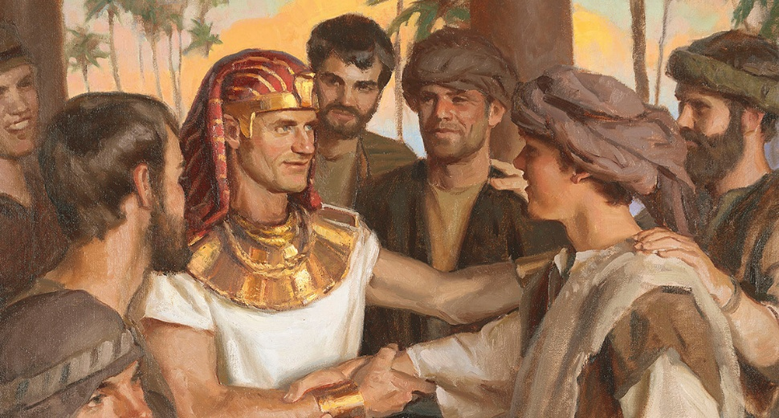
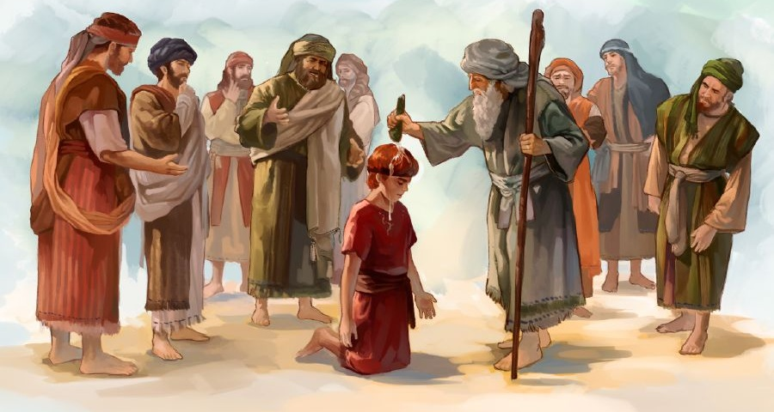


మొదటి సంతానం
“ఆయన అన్నిటికంటె ముందుగా ఉన్నవాడు; ఆయనే సమస్తమునకు ఆధారభూతుడుr.” (కొలొస్సయులకు 1:17)
“మొదటి సంతానం” అంటే మొదటి సంతానం. అందుకే, దేవుడు మొదట సృష్టించిన వ్యక్తి యేసు అని కొందరు బోధిస్తారు (కొలొ. 1:15). కానీ, “ప్రతిరూపం” అనే పదం వలె, “మొదటి సంతానం” అనే పదానికి విస్తృతమైన బైబిల్ అర్థం ఉంది.
ఇష్మాయేలుకు బదులుగా ఇస్సాకు జ్యేష్ఠుడు; ఏశావుకు బదులుగా యాకోబు జ్యేష్ఠుడు; రూబేనుకు బదులుగా యోసేపు జ్యేష్ఠుడు; ఏలీయాబుకు బదులుగా దావీదు జ్యేష్ఠుడు (కీర్తన 89:27). వారు మొదట జన్మించినందున కాదు, వారి సహోదరుల కంటే వారు ప్రముఖ స్థానాన్ని కలిగి ఉన్నారు కాబట్టి వారందరూ జ్యేష్ఠులు.
కొలొస్సయులలో పౌలు ఈ ప్రాధాన్యతను ప్రస్తావించాడు. దాని స్వభావం గురించి ఎటువంటి సందేహాన్ని నివారించడానికి, అతను ఆయనకు రెండు దైవిక లక్షణాలను ఆపాదించాడు: ఉన్న ప్రతిదాని సృష్టి (కొలొస్సయులు 1:16; యెషయా 45:18); మరియు దాని పోషణ (కొలొస్సయులు 1:17; కీర్తన 119:91).

Slide 7



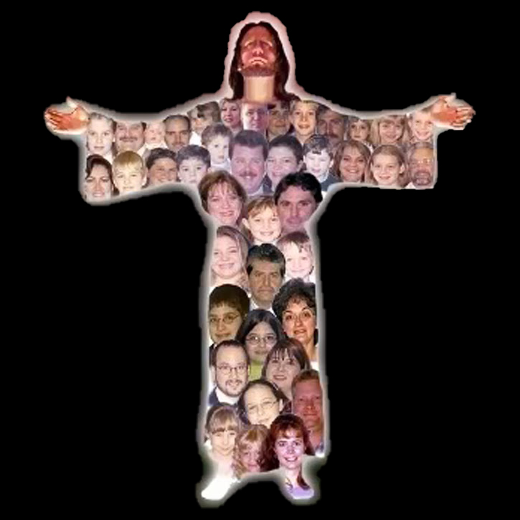
సంఘం యొక్క అధిపతి
“సంఘము అను శరీరమునకు ఆయనే శిరస్సు; ” (కొలొస్సయులకు 1:18)
కొన్ని భాషలలో (కాటలాన్ లేదా ఇంగ్లీష్ వంటివి) “అధిపతి” అనే పదాన్ని “ప్రధానుడు” లేదా “ప్రధానుడు” అని కూడా అనువదించారు, ఎందుకంటే అది “అధిపతి” యొక్క రూపక అర్థం. హీబ్రూలో కూడా ఇదే పరిస్థితి. ఉదాహరణకు, “తమకు ఒక అధిపతిని నియమించుకోండి” (హోషే. 1:11) ను “వారు ఒక నాయకుడిని నియమిస్తారు” అని అనువదించాలి.
మనమందరం అవసరమైన వాళ్ళమే
(1 కొరింథీ. 12:15)
ప్రతి ఒక్కరికి తన సొంత పని ఉంటుంది (1 కొరిం. 12:17)
మనం ఎవరినీ తృణీకరించలేము
(1 కొరింథీ. 12:21)
"తక్కువ" విశ్వాసులు లేరు
(1 కొరిం. 12:22-24)
మనం ఒకరినొకరు చూసుకుంటాము (1 కొరింథీ. 12:25-26)
పౌలు ఈ పదాన్ని క్రీస్తుకు అన్వయించినప్పుడు ఈ అర్థంలోనే ఉపయోగించాడు (కొలొ. 1:18).
కానీ పౌలు శరీరానికి ఒక అలంకారిక అర్థాన్ని కూడా జోడిస్తున్నాడు. క్రీస్తు శిరస్సు అయితే, మనం - చర్చి - శరీరం. ఈ ఆలోచన నుండి ఇది ఇలా ఉంటుంది:

Slide 8


ప్రారంభం
“ఆయనకు అన్నిటిలో ప్రాముఖ్యము కలుగు నిమిత్తము, ఆయన ఆదియైయుండి మృతులలోనుండి లేచుటలో ఆదిసంభూతుడాయెను..” (కొలొస్సయులకు 1:18)
"ప్రారంభం" అని అనువదించబడిన పదం ఆర్కి (ἀρχή), ఇది గ్రీకు పదం, దీని అర్థం ప్రారంభం, మూలం, మొదటి కారణం లేదా సూత్రం, కానీ సందర్భాన్ని బట్టి ఎక్కువగా పాలకుడు, శక్తి, అధికారం లేదా రాజ్యం అని కూడా అర్థం.
క్రీస్తుకు వర్తించే ఈ పదానికి ఈ అర్థాలన్నీ ఉండవచ్చని మనం చెప్పగలం (కొలొ. 1:18). యేసు ప్రతిదానికీ మూలం [దేవుని స్వరూపం], ప్రతిదీ సృష్టించడానికి కారణం [సృష్టి యొక్క మొదటి సంతానం], సర్వోన్నత పాలకుడు [శిరస్సు]. ఇవన్నీ ఆయనకు ప్రాధాన్యతను ఇస్తాయి.
పౌలు ఇక్కడ "మృతులలో నుండి మొదట పుట్టినవాడు" అనే బిరుదును చేర్చాడు (పునరుత్థానం చేయబడిన మొదటి వ్యక్తి యేసు కాదు, మోషే). మరణంపై ఆయన విజయం పాపంపై ఆయన విజయాన్ని మరియు ఆయన స్వరూపంలో మనలను పునఃసృష్టించే శక్తిని కూడా సూచిస్తుంది.

Slide 9

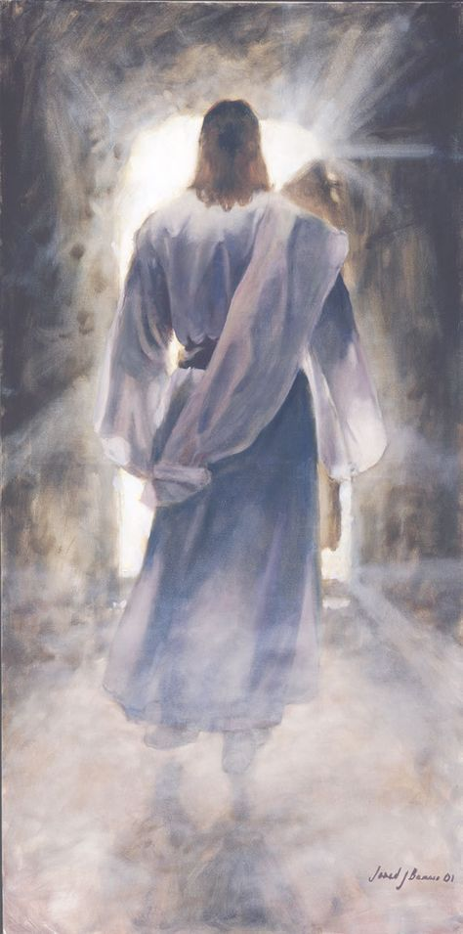



సమాధానపరచువాడు
“ఆయన సిలువ రక్తముచేత సంధిచేసి, ఆయన ద్వారా సమస్తమును, అవి భూలోకమందున్నవైనను పరలోకమందున్నవైనను, వాటినన్నిటిని ఆయన ద్వారా తనతో సమాధానపరచుకొన వలెననియు తండ్రి అభీష్టమాయెను.” (కొలొస్సయులకు 1:20)
యేసు చేసిన దాని ఫలితంగా ఆయన ప్రతిదానిలో మొదటి స్థానంలో నిలిచాడు. పౌలు ప్రకారం, క్రీస్తు ఈ బిరుదులన్నింటికీ అర్హుడు, “దేవుడు తన సంపూర్ణత ఆయనలో నివసించడానికి ఇష్టపడ్డాడు” (కొలొస్సయులు 1:19). మరో మాటలో చెప్పాలంటే, యేసు పూర్తిగా దేవుడు మరియు పూర్తిగా మానవుడు. “మనం ఆయన మహిమను చూశాము, […] కృపతోను సత్యంతోను నిండి ఉన్నాము” (యోహాను 1:14).
సిలువపై చనిపోయి తిరిగి లేవడం ద్వారా, మానవాళిని దేవునితో సమాధానపరచడానికి అవసరమైన అర్హతలను యేసు నెరవేర్చాడు (కొలొ. 1:20).
ఆయన “భూమిపై ఉన్నవాటిని” దేవునితో సమాధానపరిచాడని మనం అర్థం చేసుకోవచ్చు. కానీ ఆయన పరలోకంలో ఉన్నవాటిని ఎలా తనతో సమాధానపరిచాడు?
మొత్తం విశ్వం చెడు స్వభావాన్ని స్పష్టంగా చూడగలిగింది. అందువలన, దేవుని స్వభావం స్వర్గంలో మరియు భూమిపై రెండింటిలోనూ నిరూపించబడింది.

Slide 10

“యేసు పరలోక మహిమ, దేవదూతల ప్రియమైన సైన్యాధిపతి, ఆయన ఆనందాన్ని నెరవేర్చడానికి సంతోషించాడు. ఆయన దేవునితో ఒక్కటయ్యాడు, "తండ్రి రొమ్మున" (యోహాను 1:18), అయినప్పటికీ మానవుడు పాపంలో మరియు దుఃఖంలో మునిగిపోతున్నప్పుడు దేవునితో సమానంగా ఉండటం కోరుకోదగిన విషయం కాదని ఆయన భావించాడు. ఆయన తన సింహాసనం నుండి దిగివచ్చి, తన కిరీటాన్ని మరియు రాజ దండాన్ని విడిచిపెట్టి, తన దైవత్వాన్ని మానవత్వంతో ధరించాడు. మానవుడు తన సింహాసనంపై తనతో పాటు సీటుకు హెచ్చించబడటానికి సిలువ మరణం వరకు కూడా ఆయన తనను తాను తగ్గించుకున్నాడు. […] ప్రేమలో ఆయన తండ్రిని బహిర్గతం చేయడానికి, మనిషిని దేవునితో సమాధానపరచడానికి వస్తాడు.
ఏ జి వైట్ (సెలెక్టెడ్ మెసేజెస్, వాల్యూమ్ 1, పేజి 321)

